Slide 1


LINE@串接說明

Slide 2
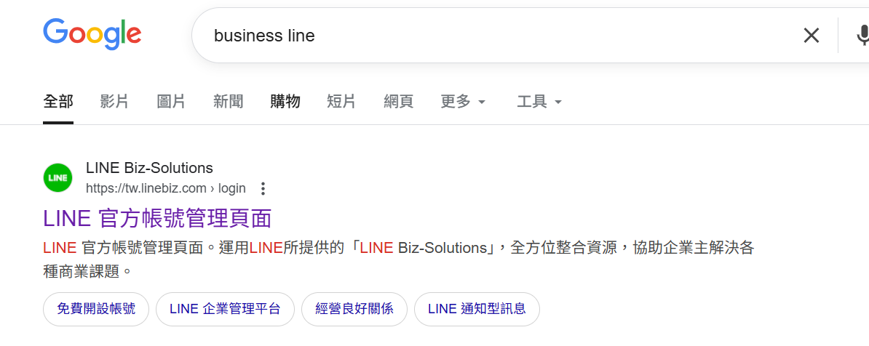

進入LINE管理後台
02

Slide 3

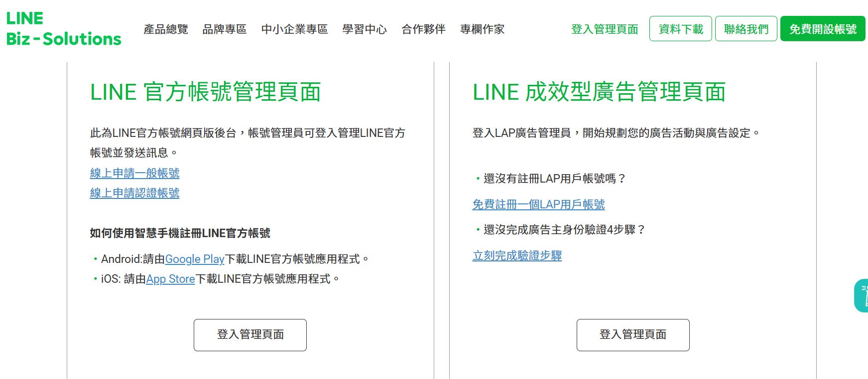
進入LINE 官方帳號管理頁面，請不要點擊其他的登入管理頁面
03

Slide 4
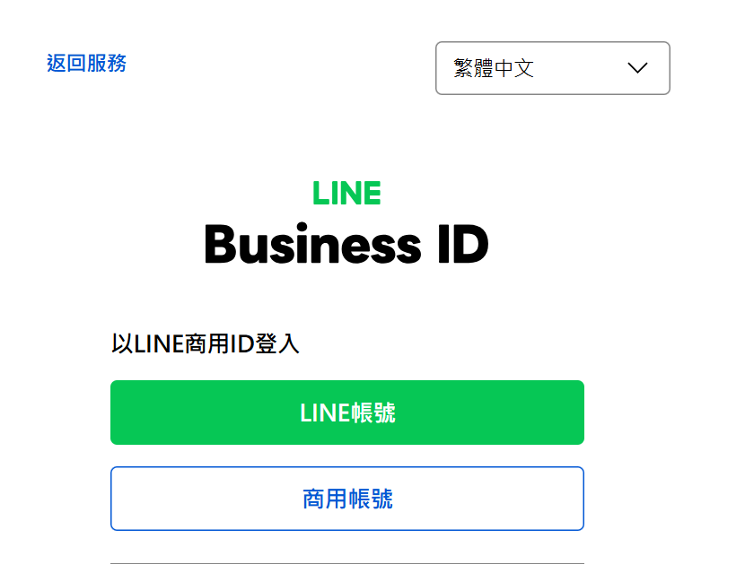
點擊[LINE帳號]並登入
04

Slide 5
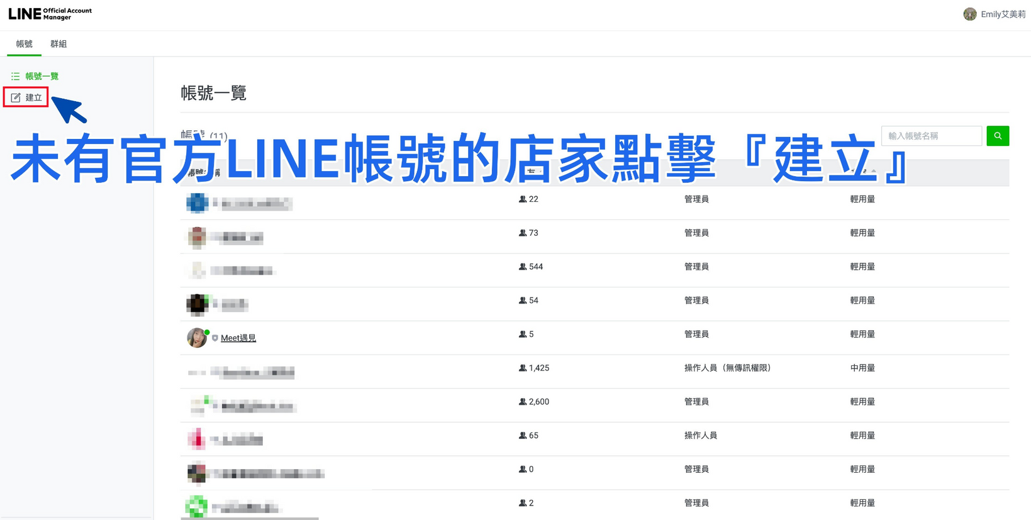

建立一個店家的LINE官方帳號
05

Slide 6

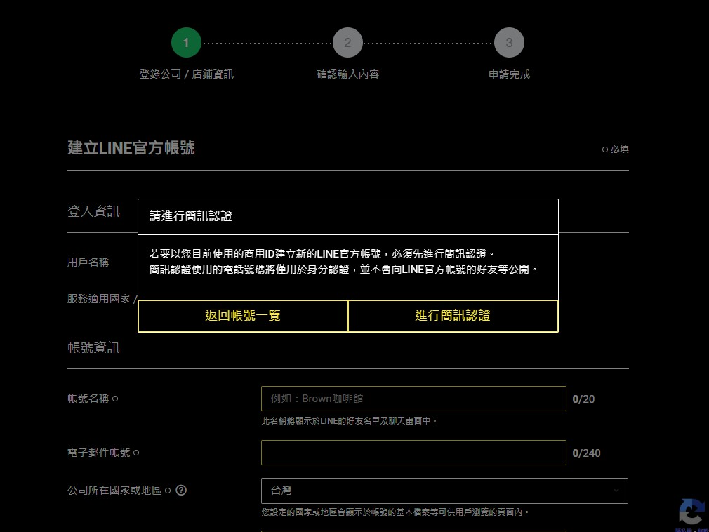
點擊「進行簡訊驗證」(若是line＠沒經過驗證需要驗證)
06

Slide 7
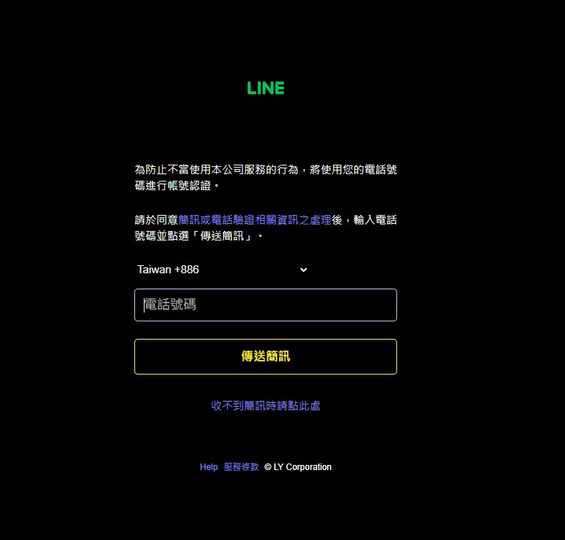

進行簡訊驗證(若是LINE＠沒經過驗證需要驗證)
07

Slide 8
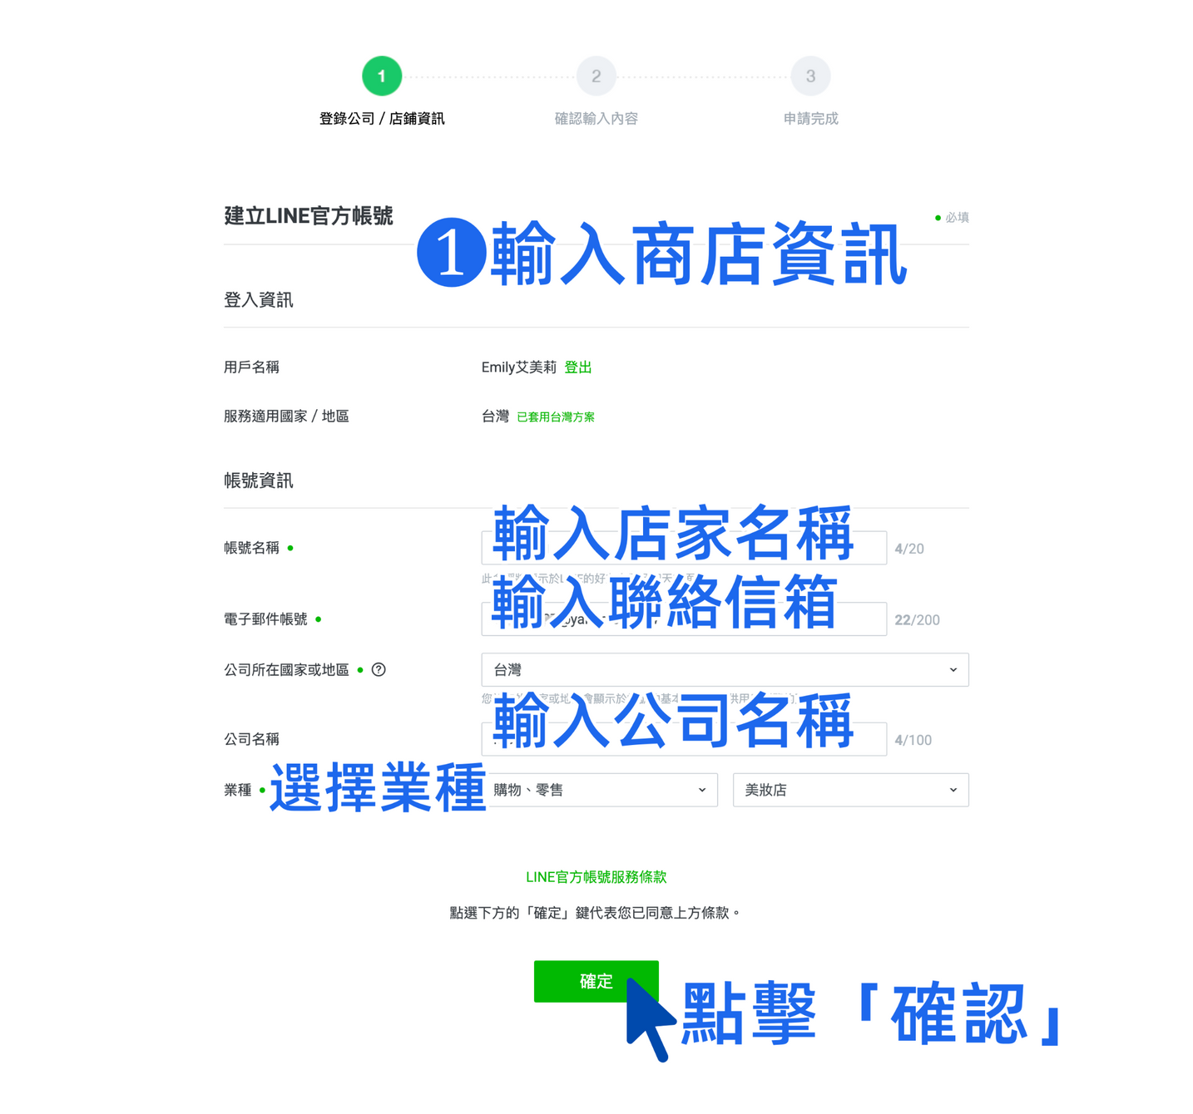

填寫商家資料
08

Slide 9

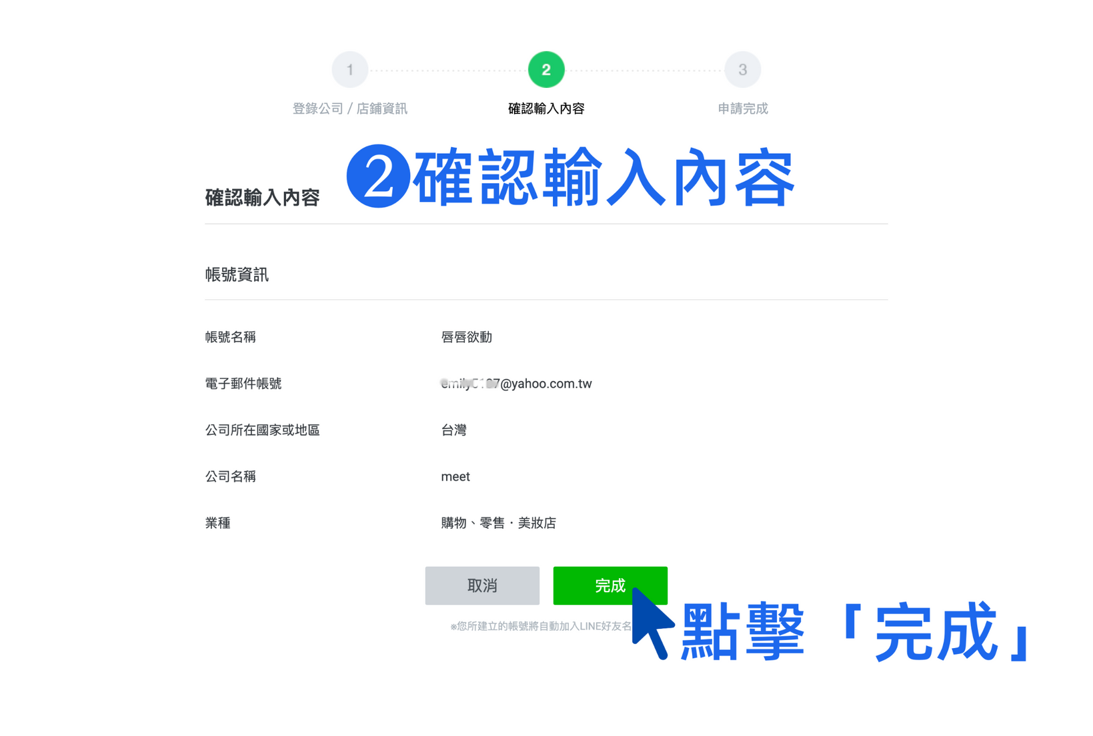
確認內容無誤，點擊「確認」
09

Slide 10
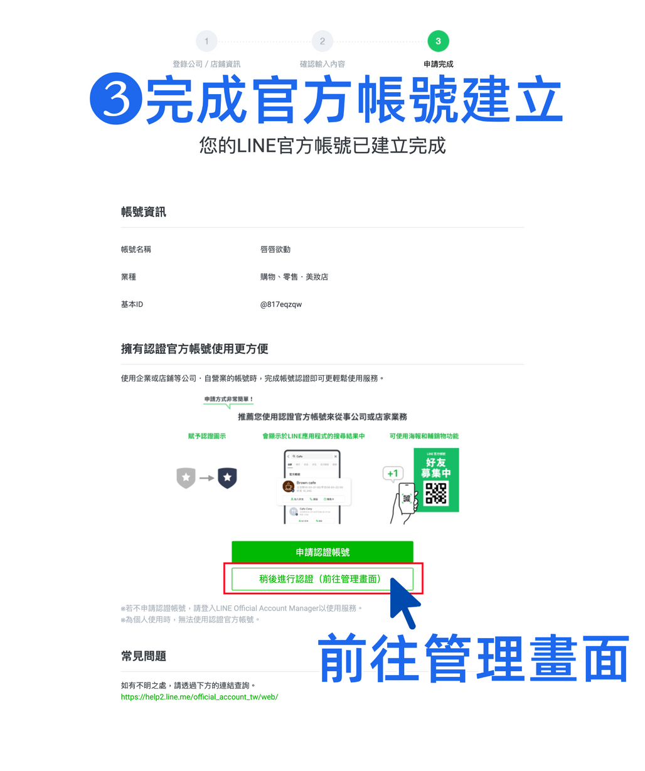
點擊「稍後認證（前往管理畫面）
10

Slide 11

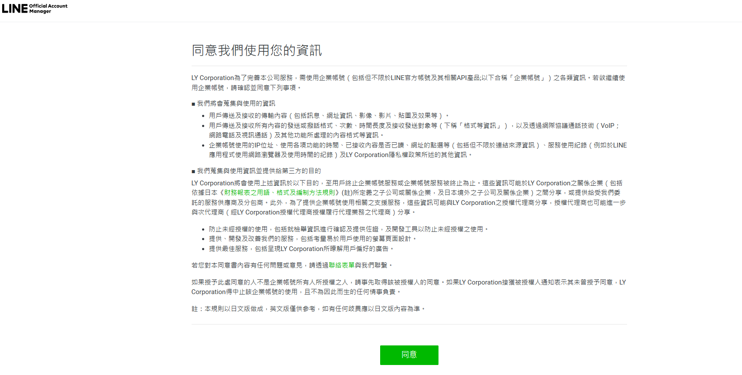

點擊[同意]
11

Slide 12
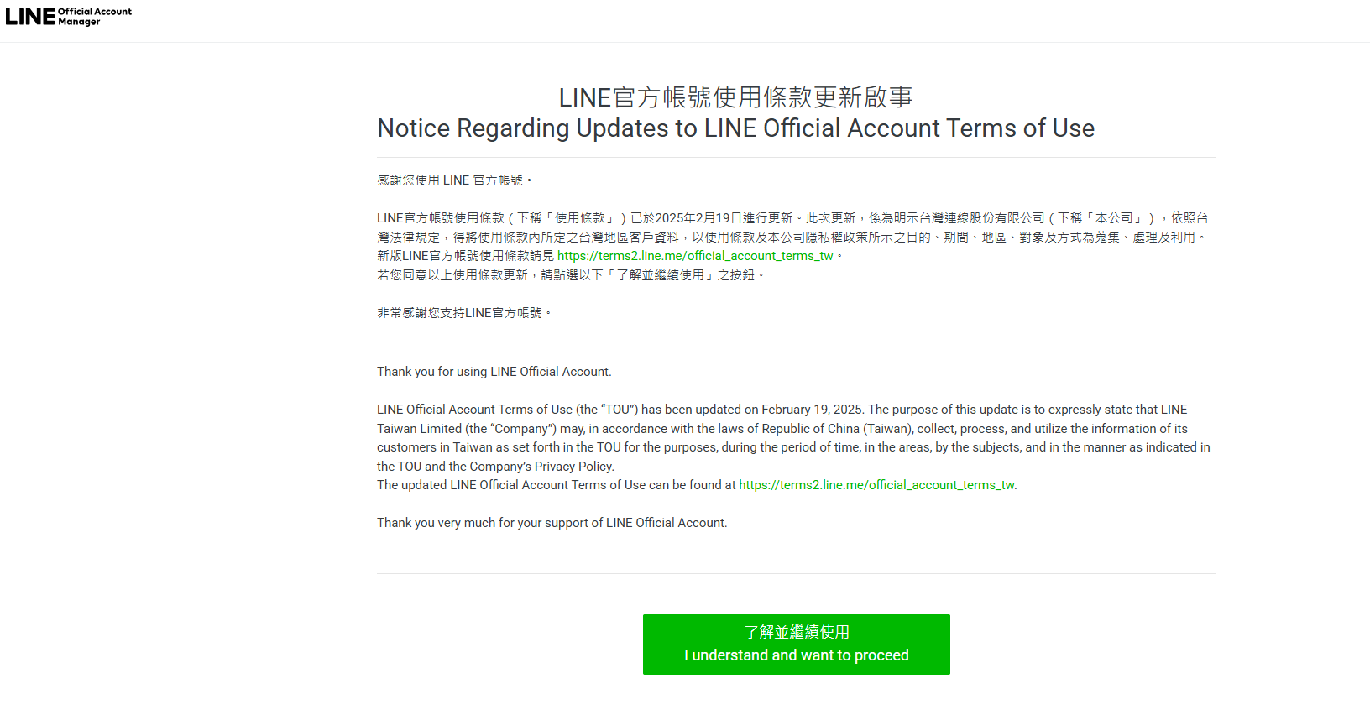
點擊[了解並繼續使用]
12

Slide 13
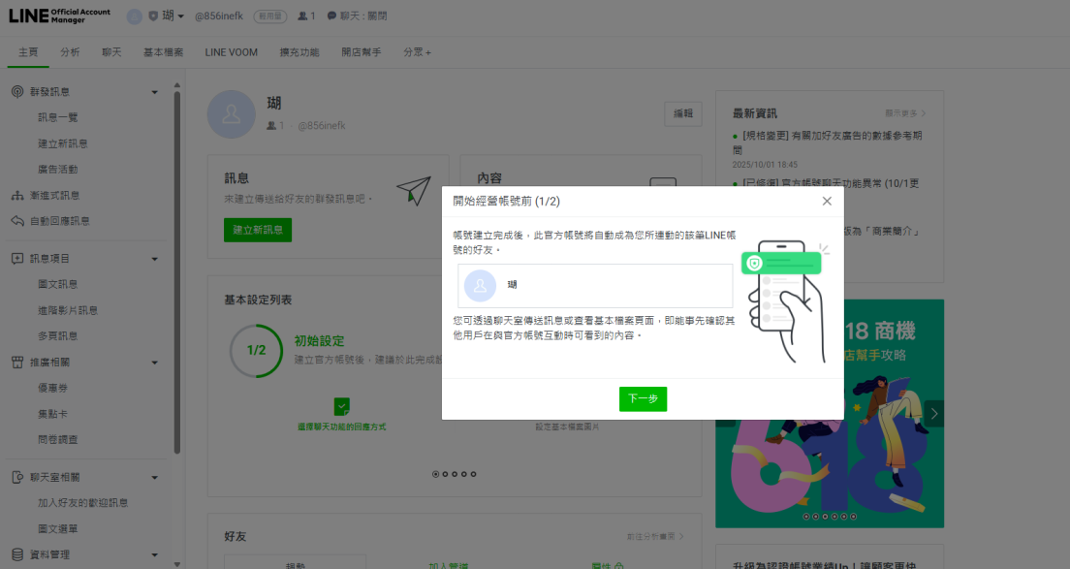
點擊[下一步]
13

Slide 14
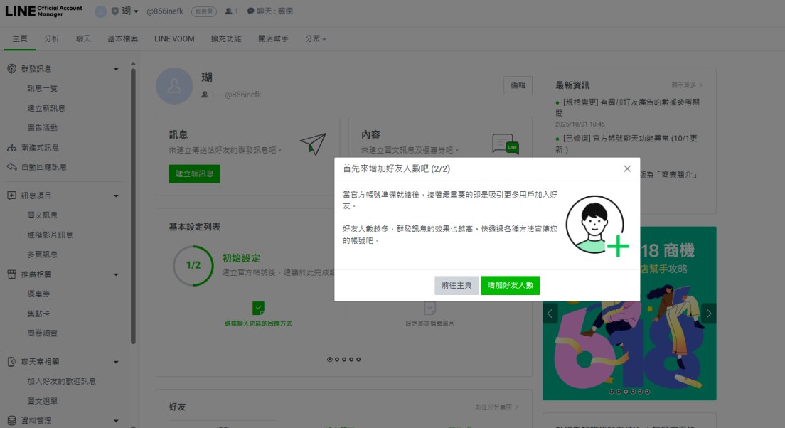
14
點擊[前往主頁]

Slide 15
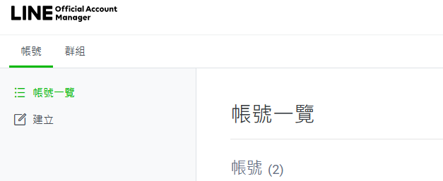
點擊左上角回到選擇官方帳號頁面
15

Slide 16
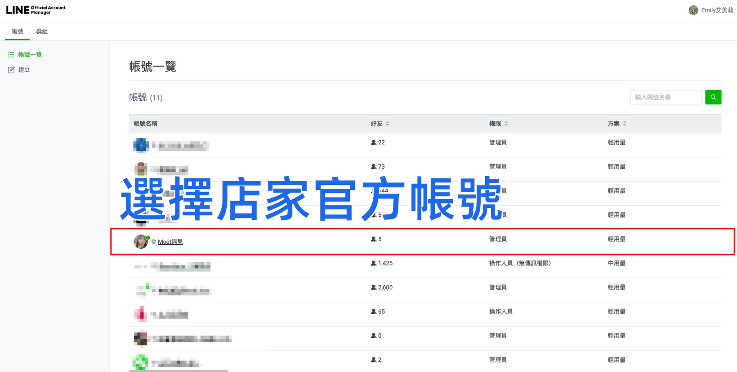
選擇要使用的官方帳號
16

Slide 17
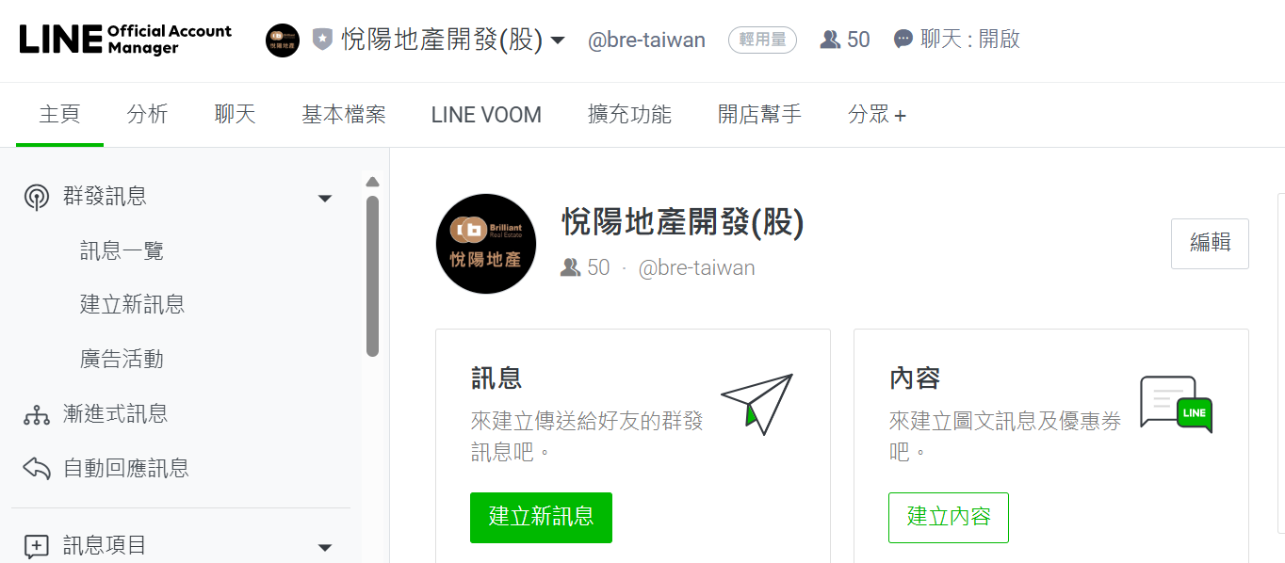
進入後台的[回應設定]，點擊[聊天:關閉]或[聊天:開啟]
17

Slide 18
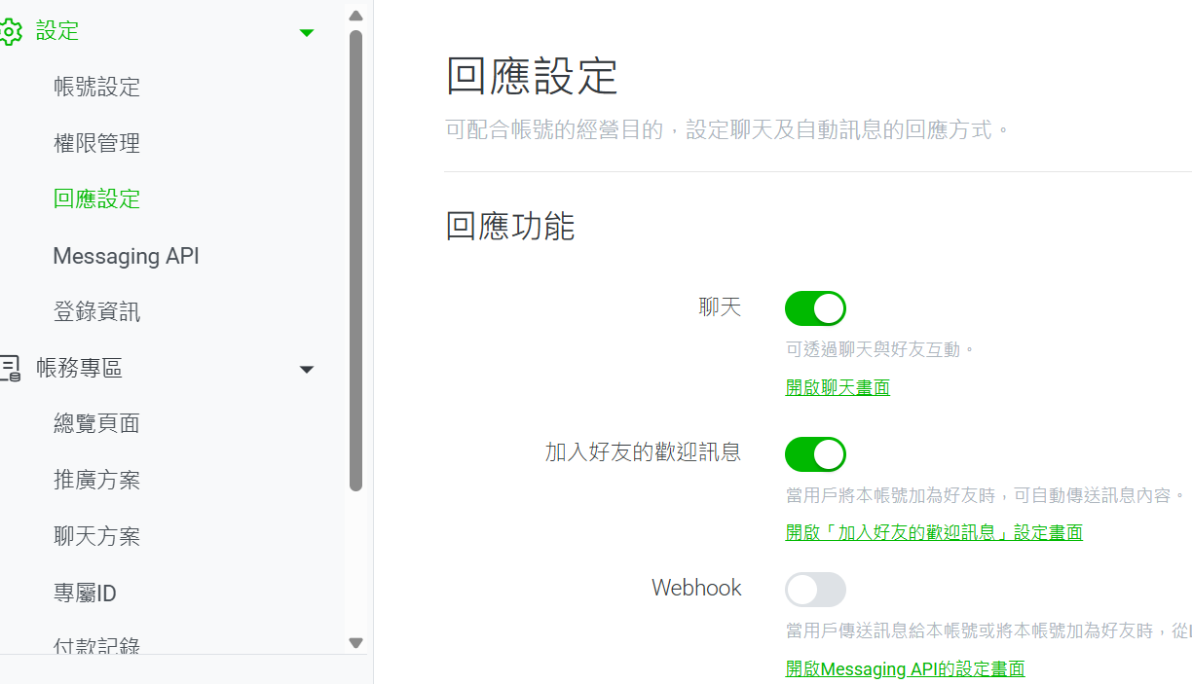
點擊[開啟Messaging API的設定畫面]
18

Slide 19
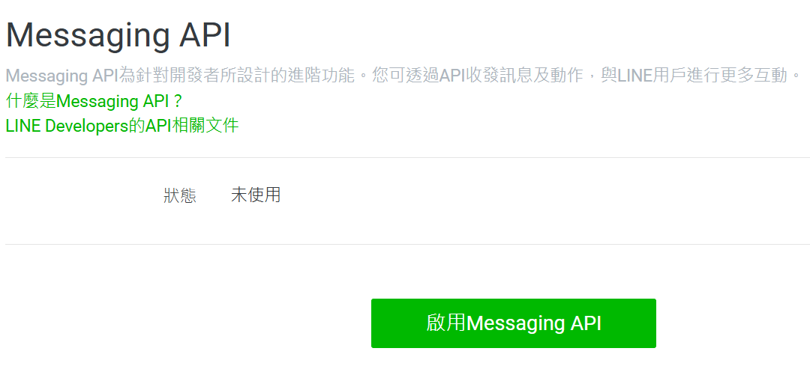
點擊[啟用Messaging API]
19

Slide 20
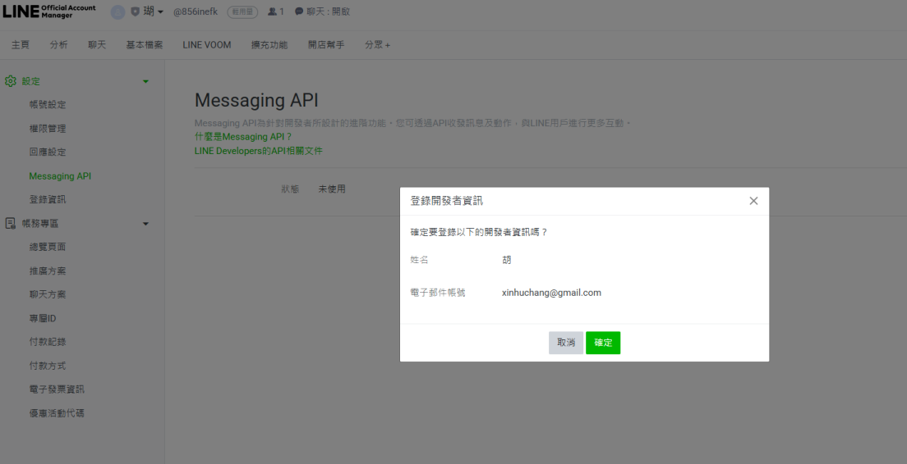
點擊[啟用Messaging API]
20

Slide 21
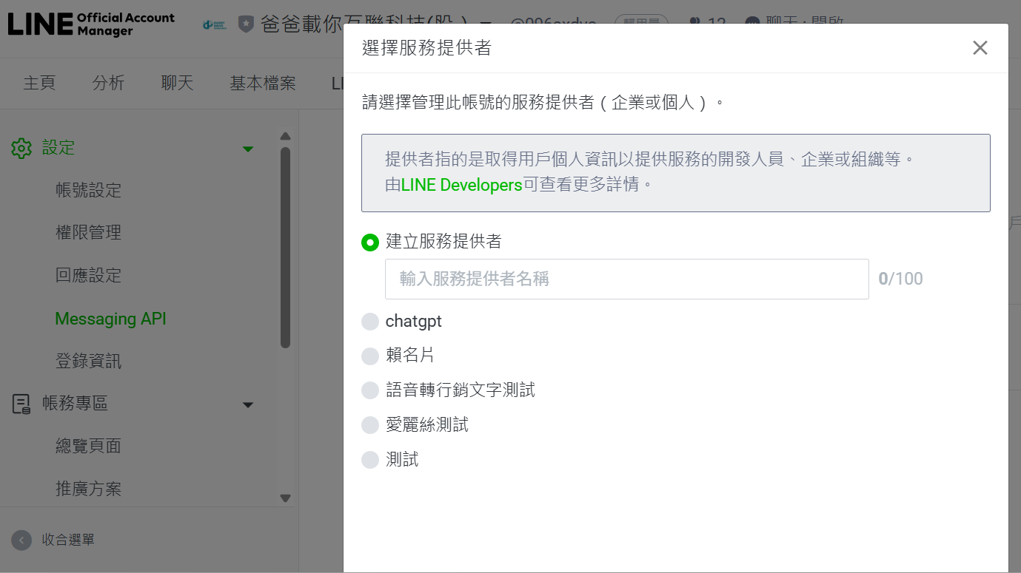
點擊[啟用Messaging API]
21

Slide 22
隱私政策及服務條款填寫，若沒有可不用填
22

Slide 23
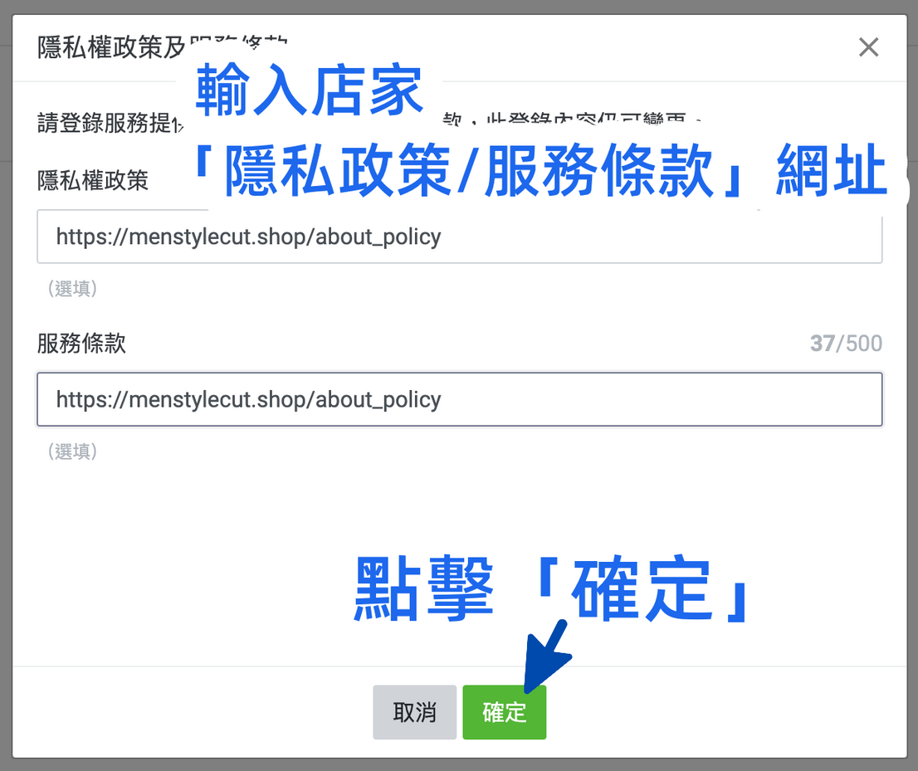
隱私政策及服務條款填寫，若沒有可不用填
23

Slide 24
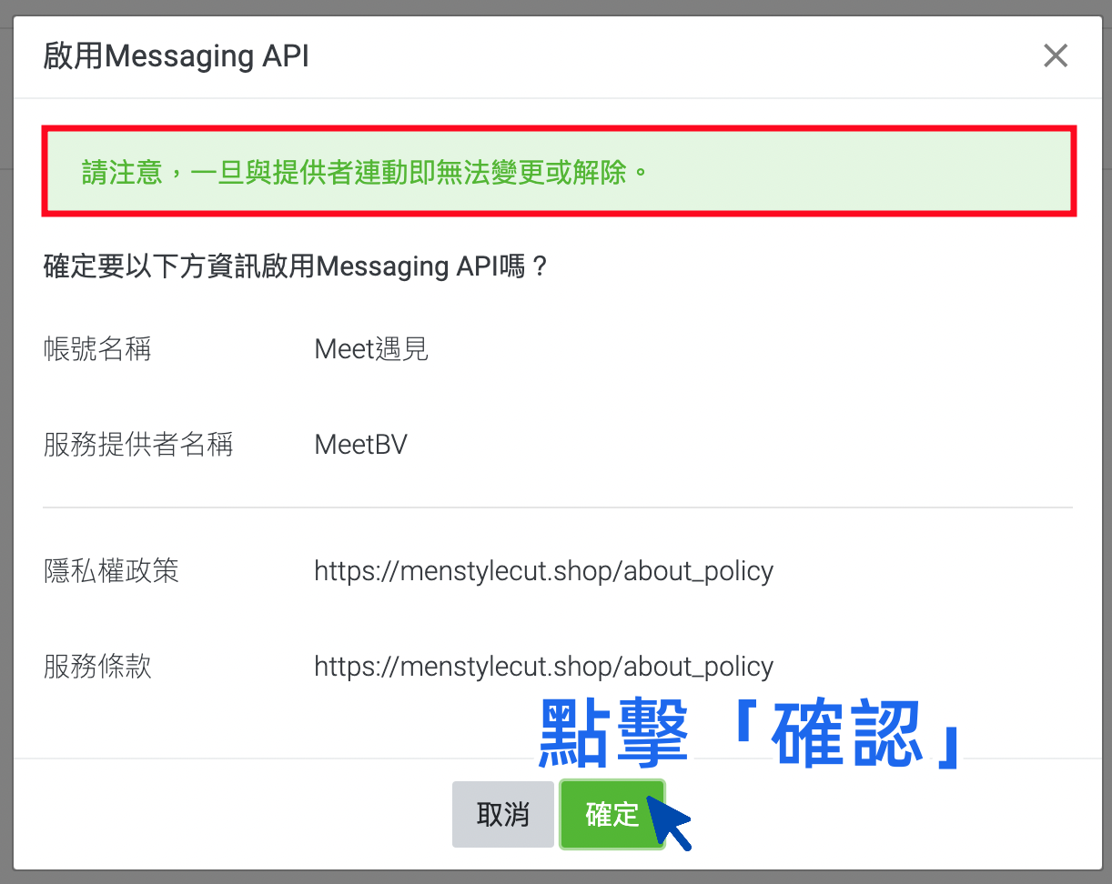
點擊「確認」
24

Slide 25
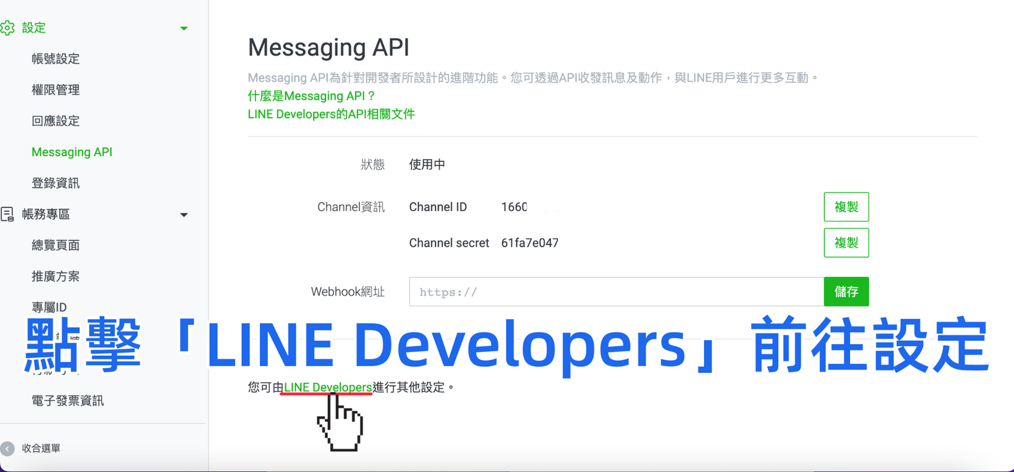
點擊「確認」
Channel ID和Channel secret請交給我們，才能把AI機器人嵌入
25

Slide 26
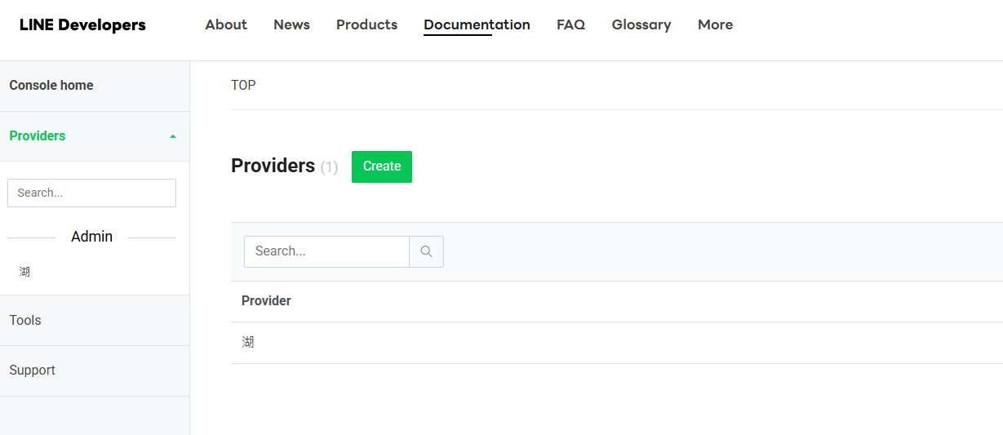
點擊剛剛創辦的帳號名稱
26

Slide 27
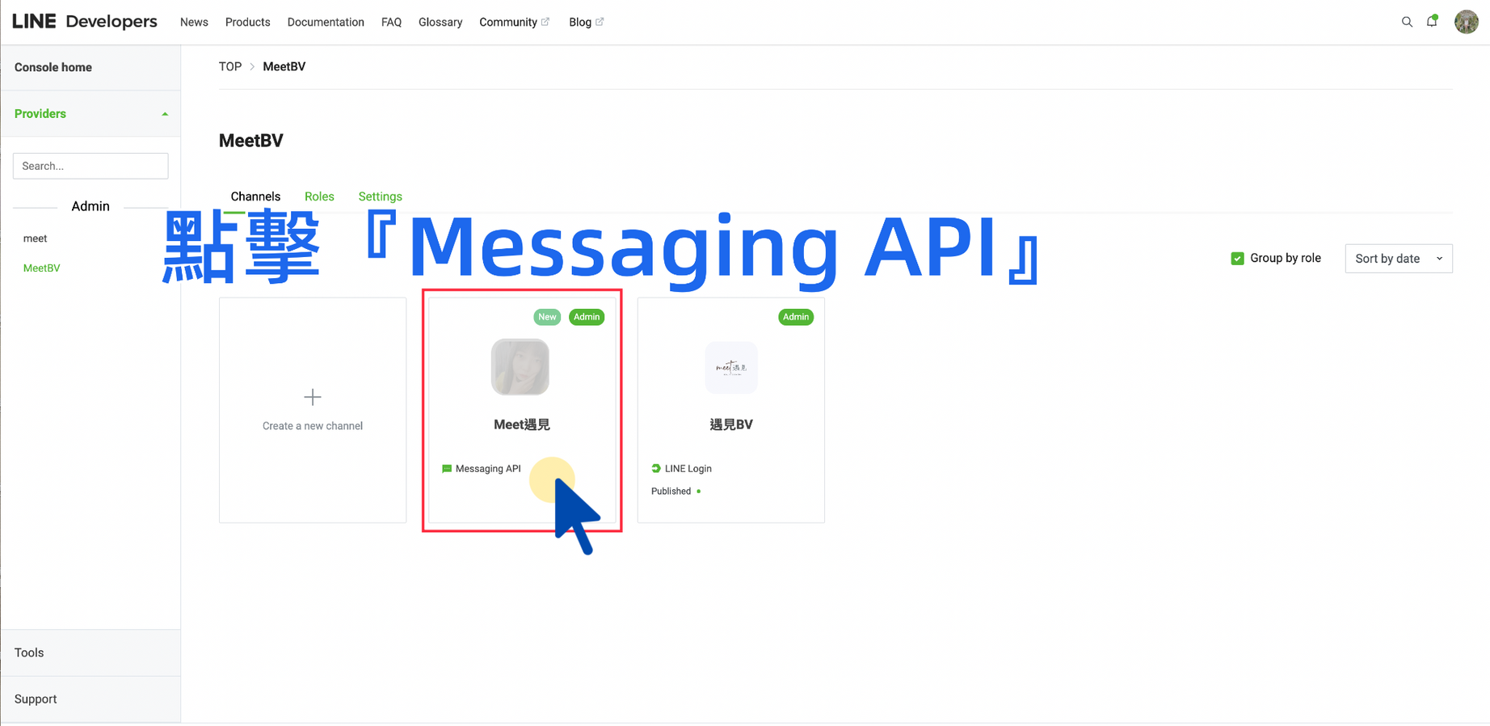
點擊剛剛建的「Messaging API」
27

Slide 28
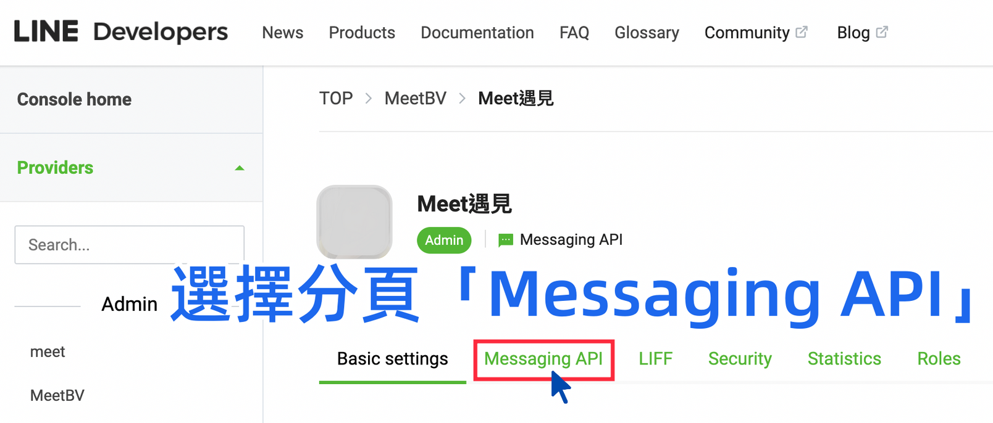
選擇分頁「Messaging API」
28

Slide 29
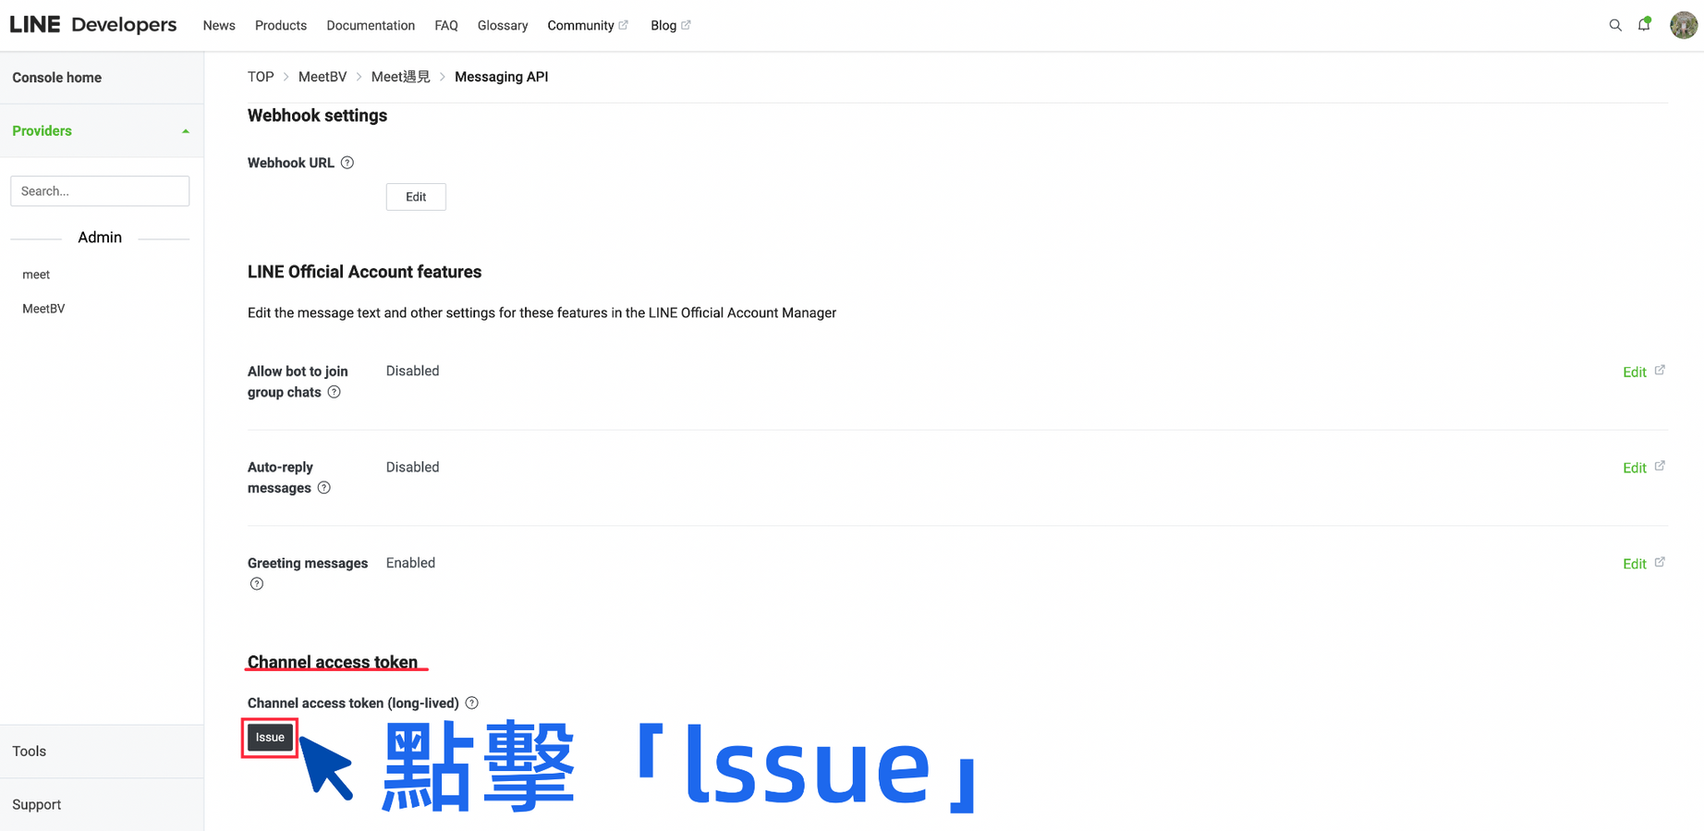
往下滑到底部，找到「channel access tokn」點擊「lssue」獲取串接碼
29

Slide 30

Channel ID和Channel secret請交給我們，才能把AI機器人嵌入
30

Slide 31

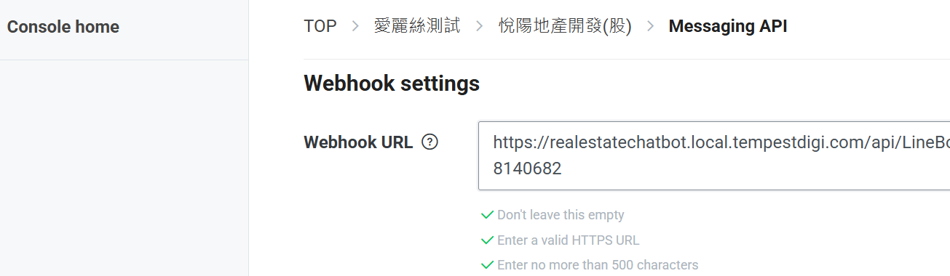
請在這邊輸入我們給您的webhook，輸入完後儲存再通知我們
31

